Slide 1
삼성전자 주식 예측 서비스
발표자 강동헌
Notes:
http://minheeblog.tistory.com/category/PPT

Slide 2
CONTENTS
01 02 03 04 05
서비스 소개
파이프 라인
데이터 분석
서비스 시현
아쉬웠던 점
- 서비스 이유
- 서비스 기능
- 데이터 셋 소개
- 파이프 라인 소개
- Dash board 설명
Notes:
http://minheeblog.tistory.com/category/PPT

Slide 3
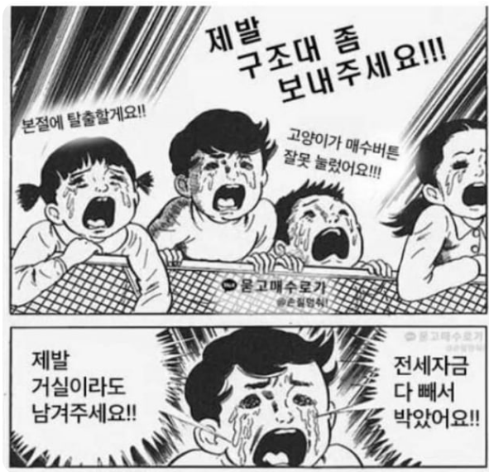
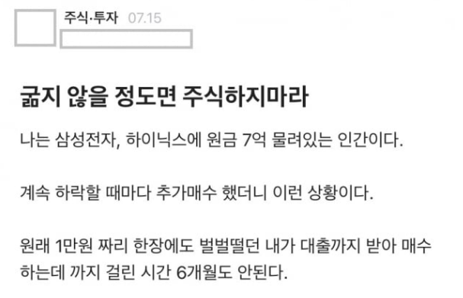
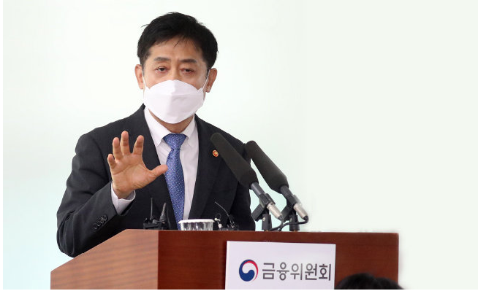
서비스 소개
삼성전자 주식 예측 시스템
01
ㅇ
개인이 투자를 할 때 이성적인 판단 보다는 개인의 감을 믿고 투자가 아닌 투기를 하는 경우가 있음.
이러한 국민이 많아지면 많이질 수록 개인의 부담 뿐만 아니라 국가의 부담 또한 가중됨
예측 서비스를 구현 해보자
MINHEEBLOG
Notes:
http://minheeblog.tistory.com/category/PPT

Slide 4

서비스 소개
삼성전자 주식 예측 시스템
01
CSV파일 : 삼성전자(2000.01.04~2022.08.26)
분석
차트 패턴을 보고자 하는 기간 설정
결과
과거에 비슷했던 차트를 찾아서 비교해서 찾은 기간 이후의 패턴을 알 수 있음
Notes:
http://minheeblog.tistory.com/category/PPT

Slide 5
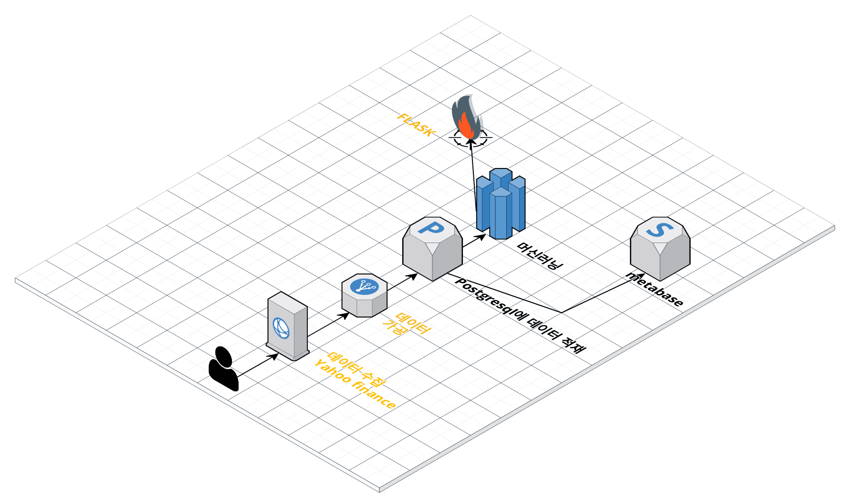
서비스 파이프 라인
삼성전자 주식 예측 시스템
02
야후파이낸스 csv파일 저장 → 데이터 가공 → Postgresql에 데이터 셋 저장 → metabase에 대시보드 구성 →머신러닝으로 예측 모델 구현 → flask 사용 API 서비스 구현
Notes:
http://minheeblog.tistory.com/category/PPT

Slide 6
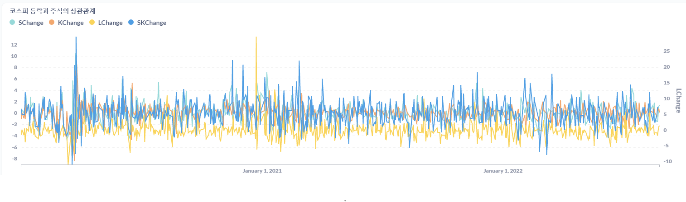
데이터 분석
삼성전자 주식 예측 시스템
03
Meta Base 사용
http://127.0.0.1:3000/dashboard/1-new-database
Notes:
http://minheeblog.tistory.com/category/PPT

Slide 7
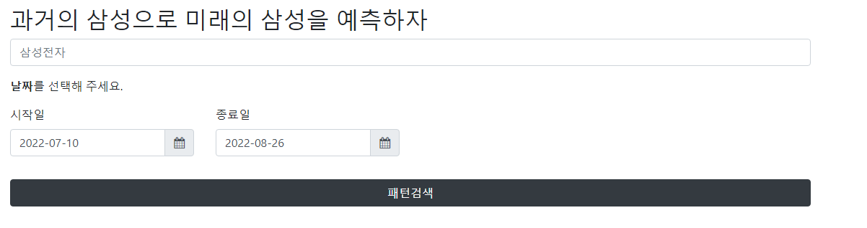
서비스 시현
삼성전자 주식 예측 시스템
04
http://127.0.0.1:5000/
Notes:
http://minheeblog.tistory.com/category/PPT

Slide 8
아쉬웠던 점
삼성전자 주식 예측 시스템
05
유사하지 않은 거 같은 패턴이 유사하다고 나오는 경우가 많았다
여러개의 데이터 셋을 다 활용하지 못했다
가격 또한 예측해보고 싶었는데 이건 하지 못했다
탬플릿을 활용해서 깔끔한 API시스템은 만들었지만 내가 해볼 걸 그랬다
뭔가 조금만 더 찾아보고 조금만 더 해보면 더 좋은 결과가 나올 거 같은데 그 조금만을 찾지 못한 부분이 아쉽다

Slide 9
삼성전자 주식 예측 시스템
THANK
YOU
Notes:
http://minheeblog.tistory.com/category/PPT

